Slide 1
Relief
La boucle intéractive

Slide 2
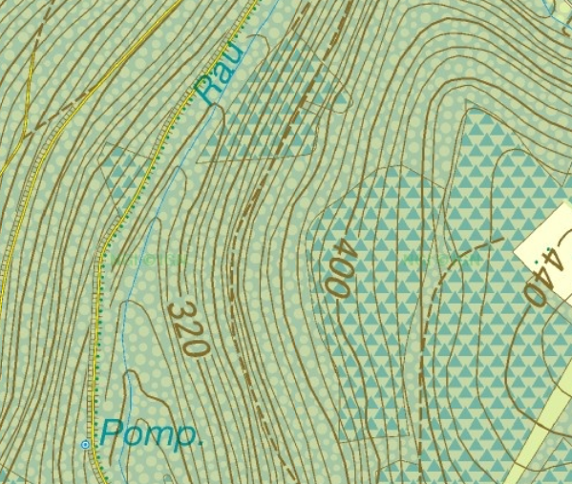
1
Pente raide

Slide 3
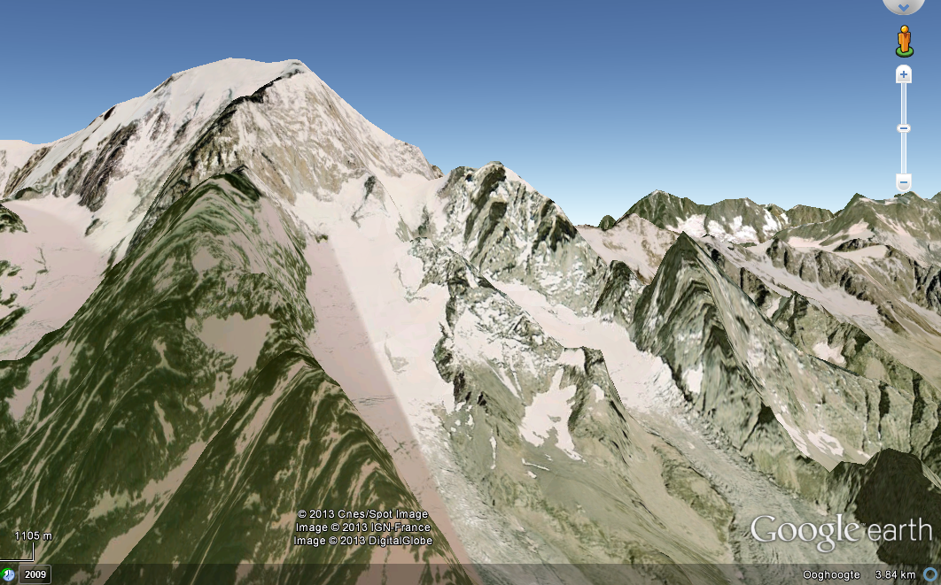
2
Montagne
4000m

Slide 4
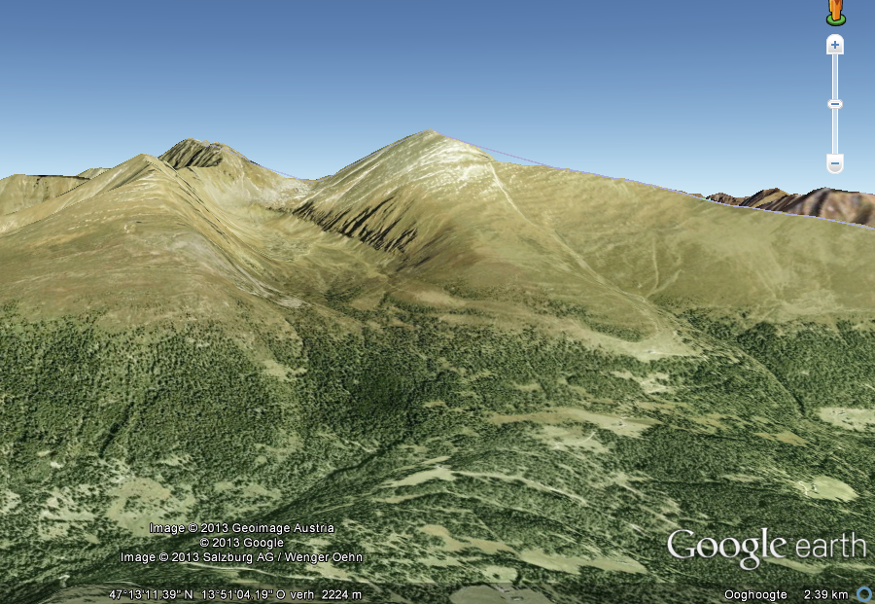
3
Ligne d’horizon

Slide 5
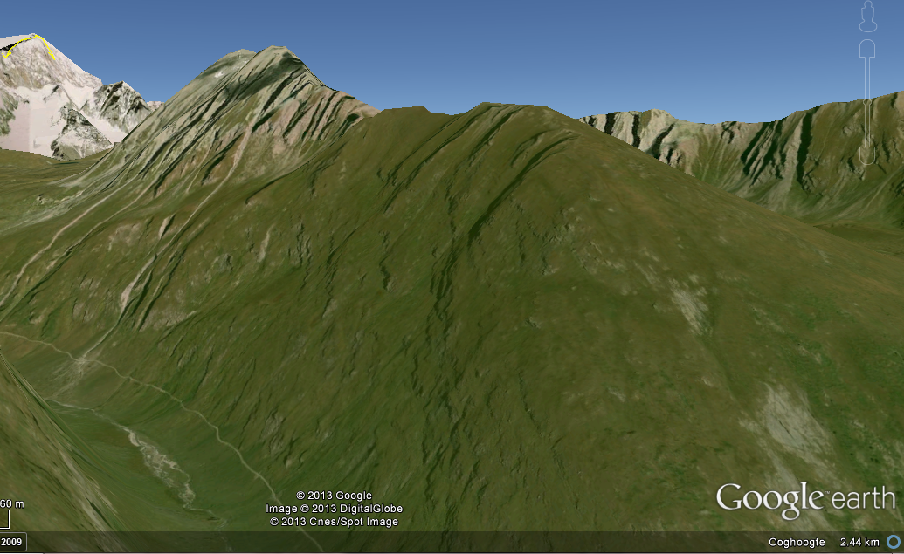
4
Inclinaison

Slide 6
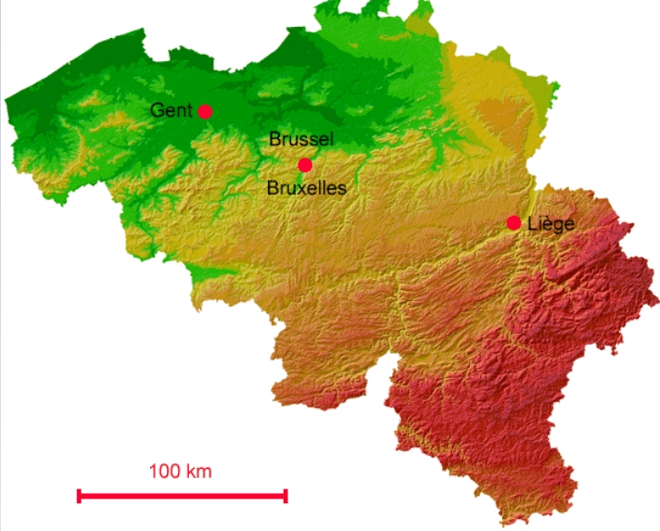
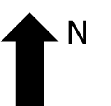
5
Zones de hauteur

Slide 7
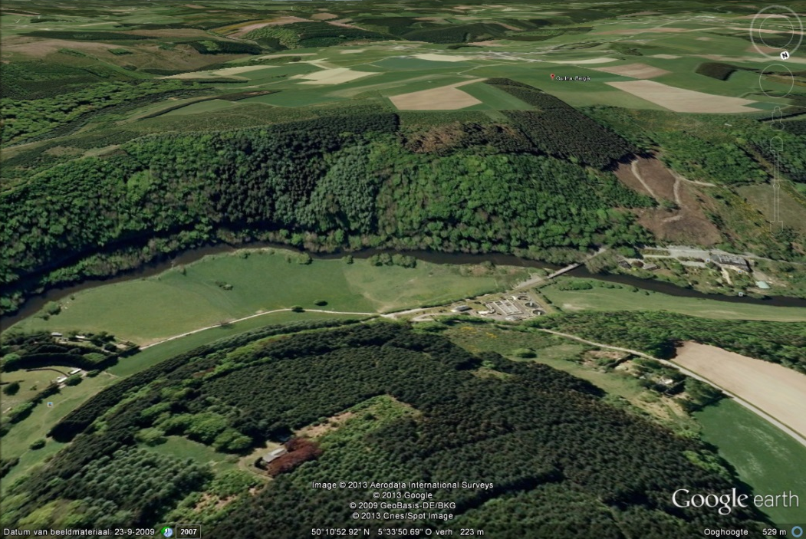
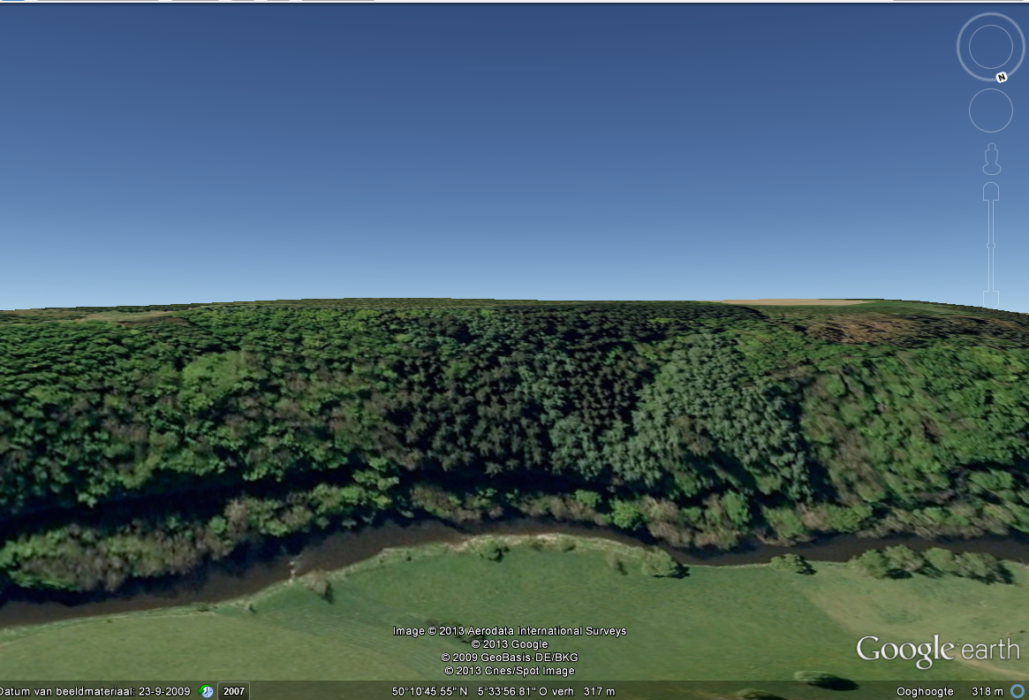
6
Plateau
Différence de hauteur= 145m

Slide 8
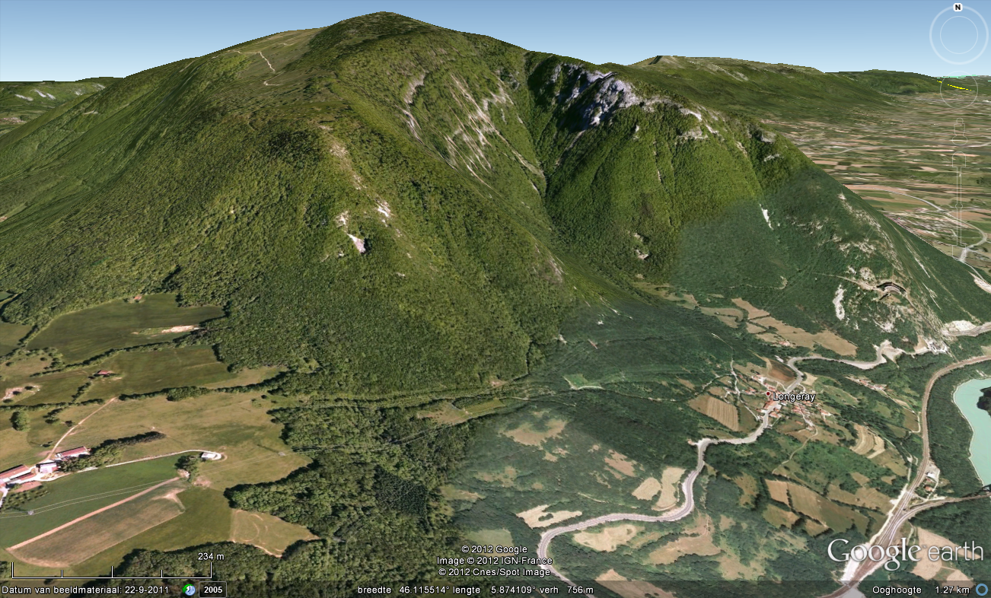
7
Montagne ondulante

Slide 9
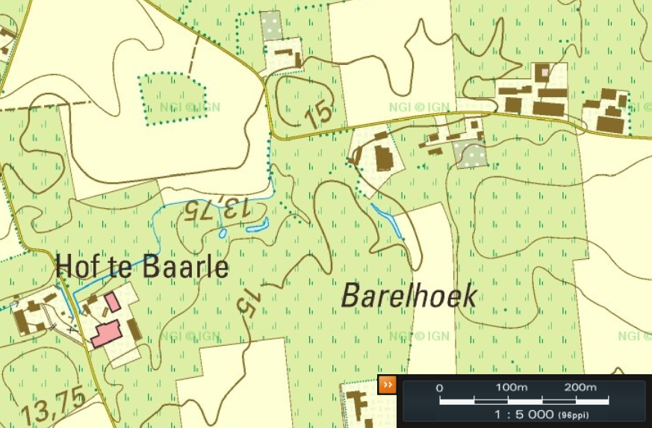
8
Pente douce

Slide 10
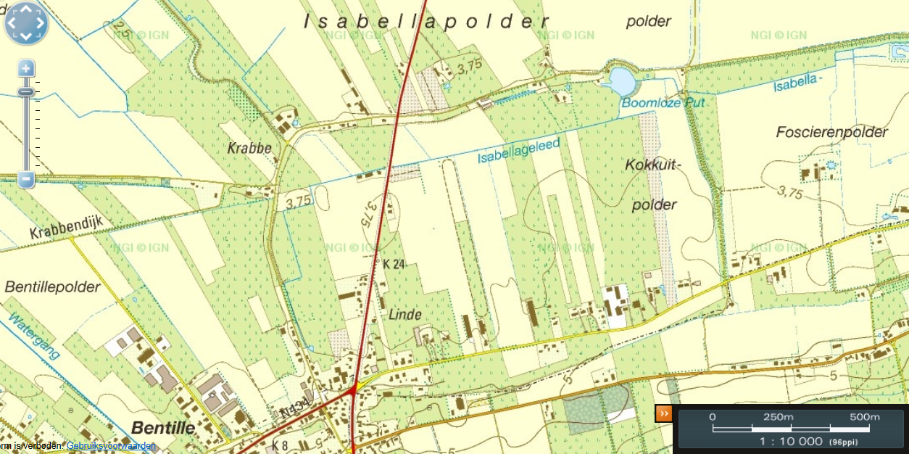
9
Plaine

Slide 11
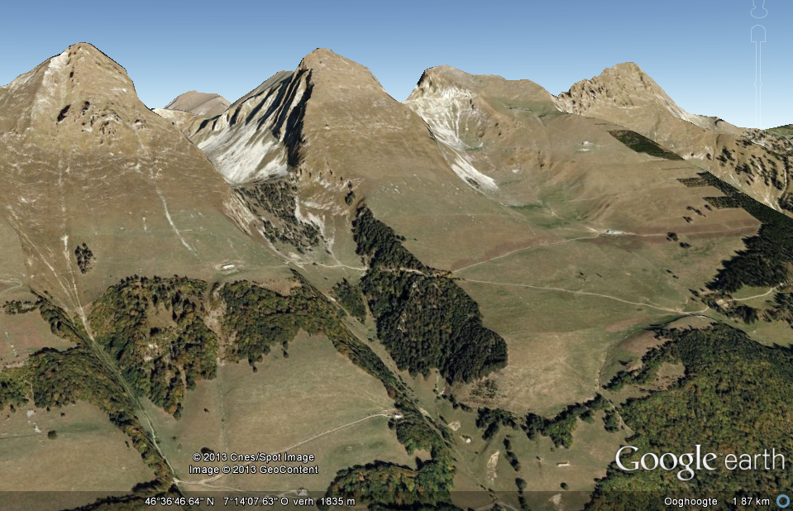
10
Montagne angulaire

Slide 12
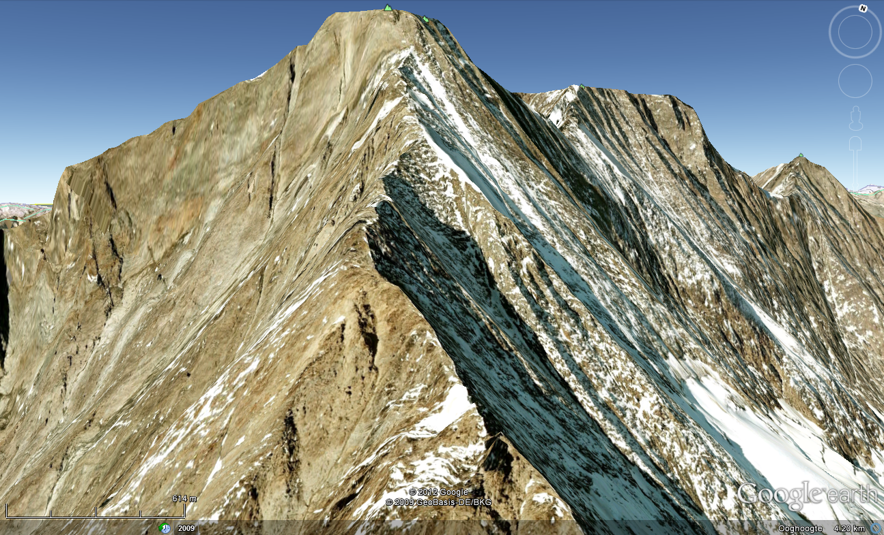
11
Ligne de pliage supérieure

Slide 13
12
Colline
149m
149m
84m

Slide 14
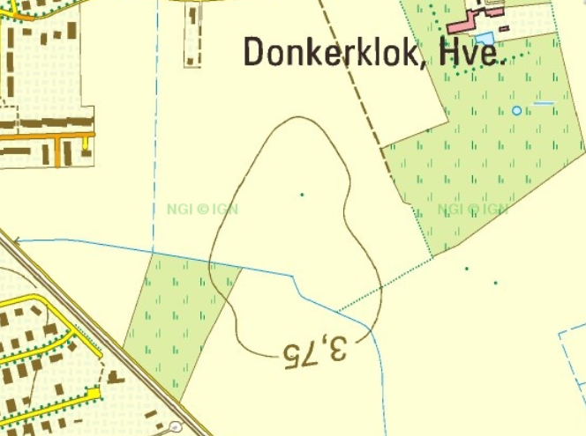
13
Ligne de hauteur

Slide 15
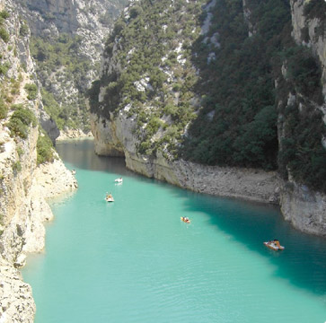
14
Ravin

Slide 16
Section de relief
15

Slide 17
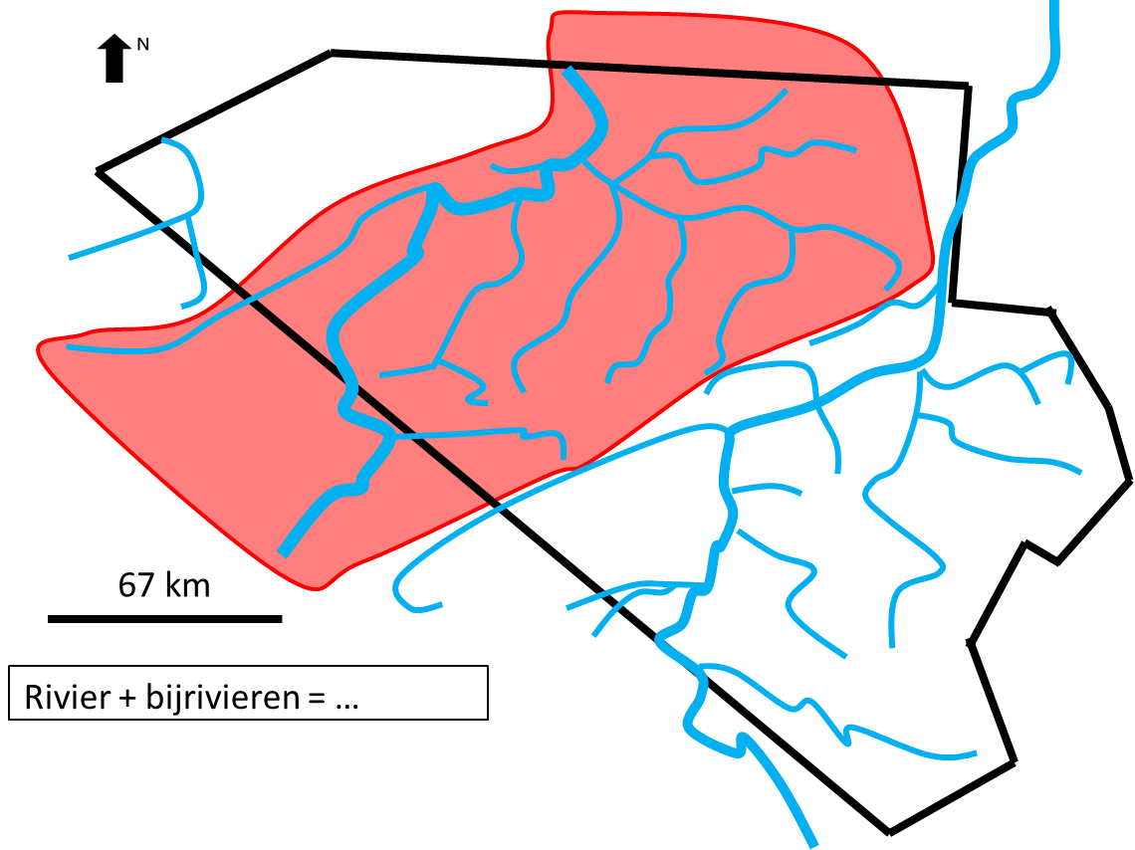
Bassin fluvial
16

Slide 18
Point de hauteur
17

Slide 19
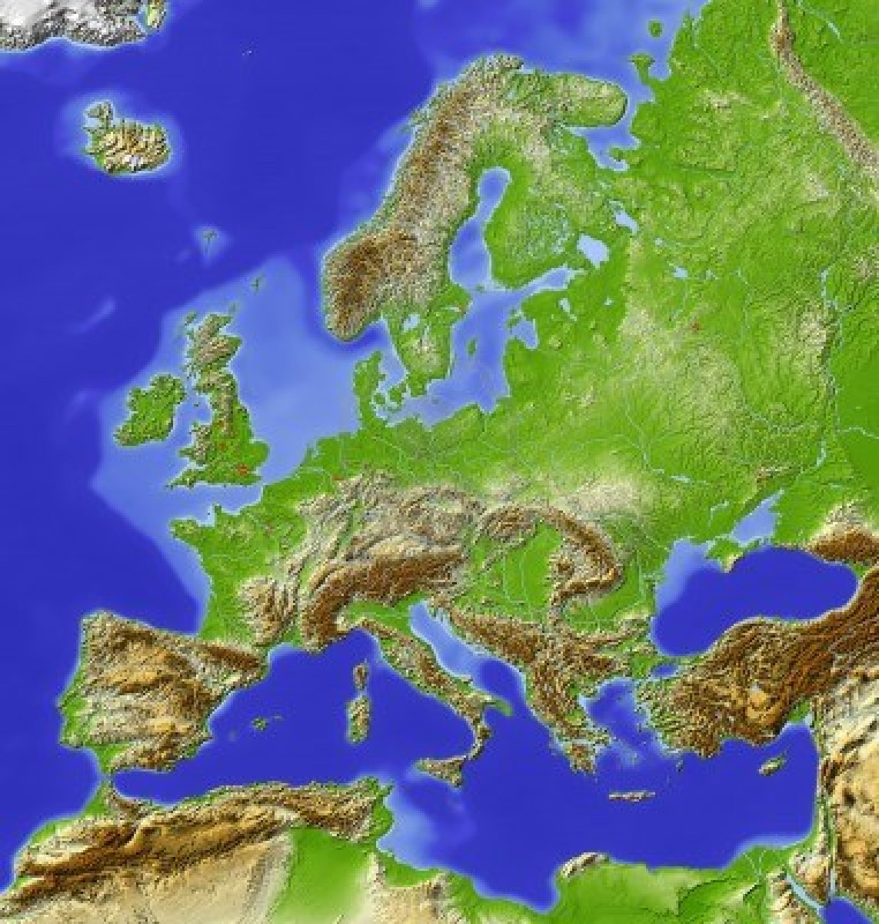
Chaînes de montagnes: Carpates
18
700 km

Slide 20
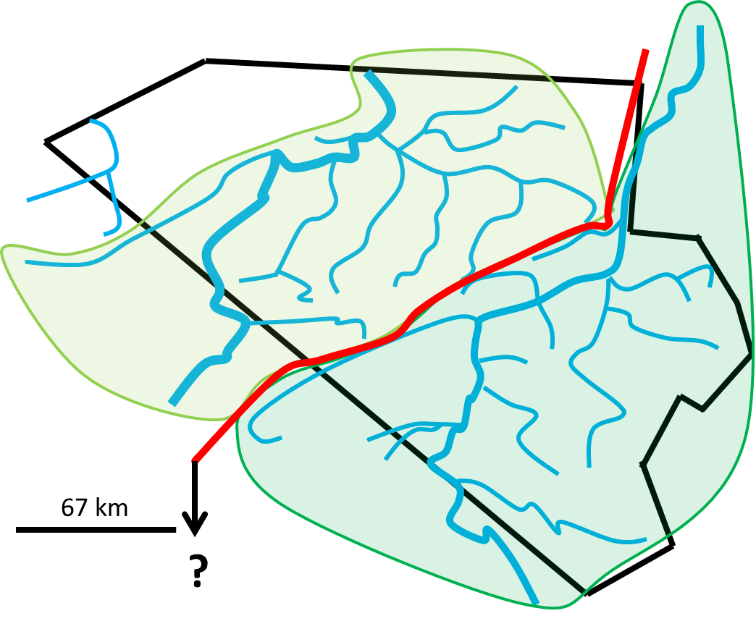
19
Ligne de séparation de l’eau

Slide 21
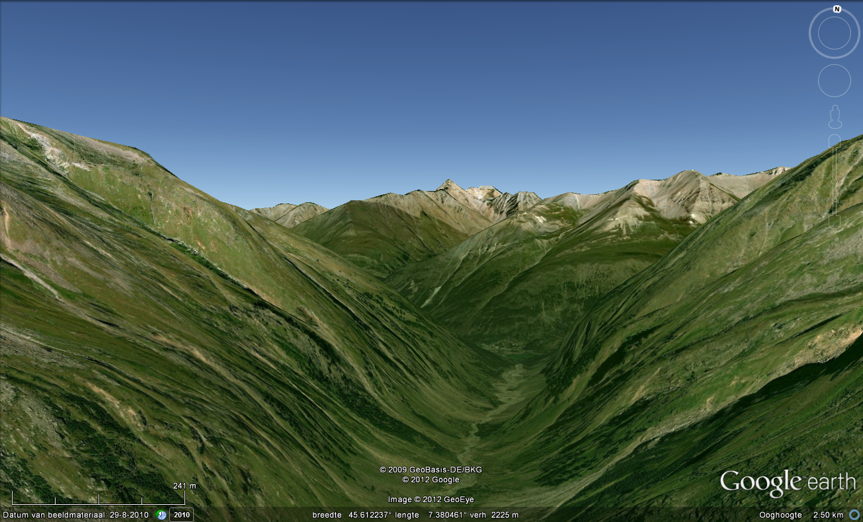
20
Vallée de forme V

Slide 22
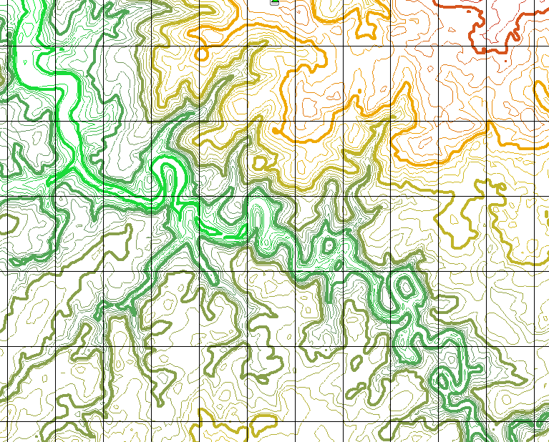
Direction de drainage
21

Slide 23
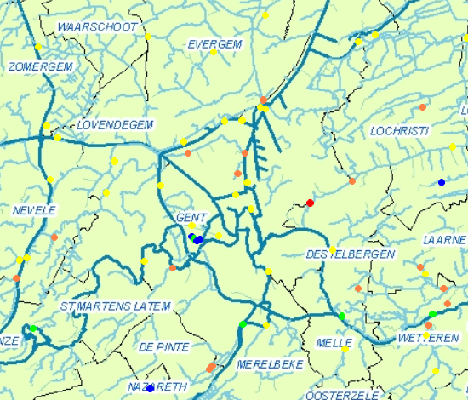
22
Degré de pollution

Slide 24
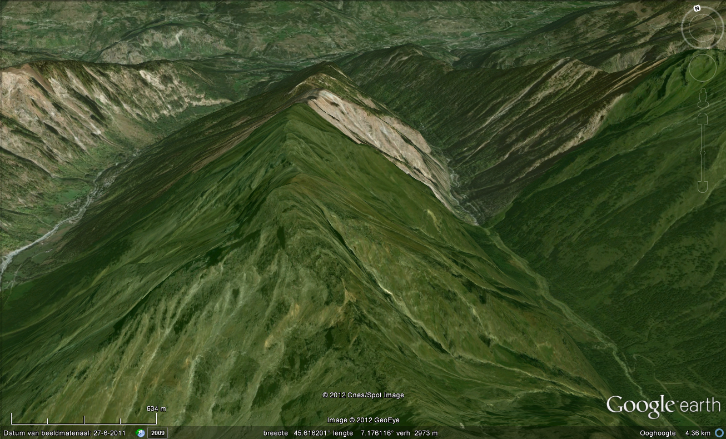
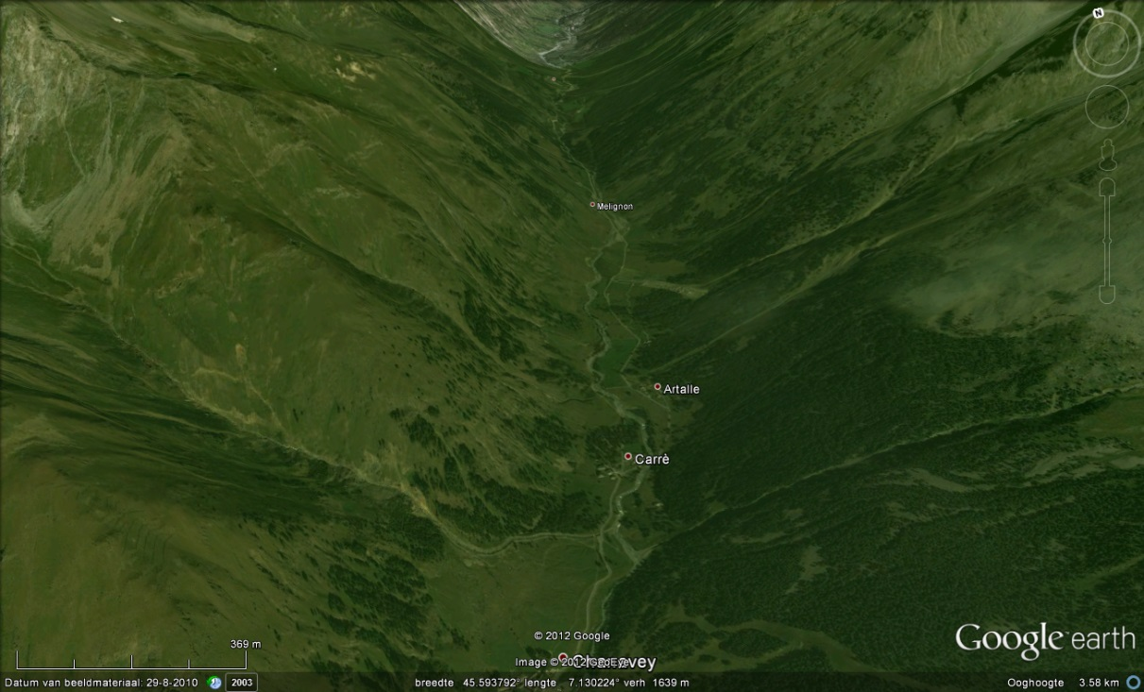
23
Ligne de pliage

Slide 25
24
Plateau Campinois

